Slide 1
MHW1
Giulio Lecci
1000002090
25/03/2022

Slide 2
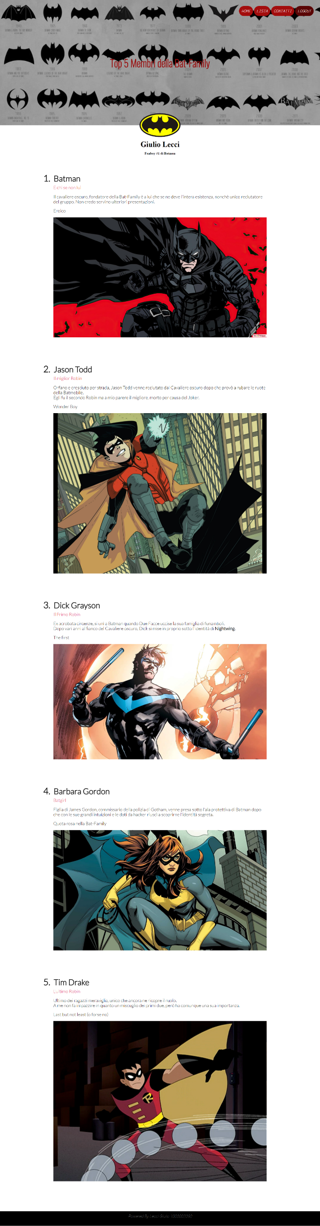
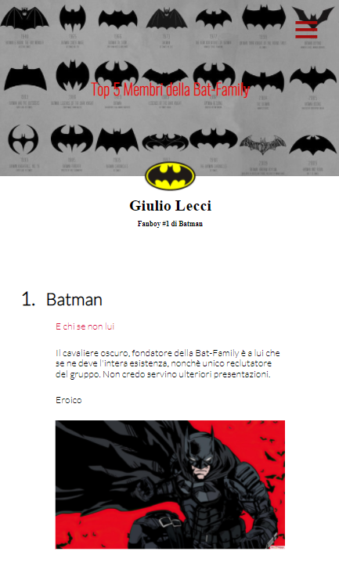
Layout complessivo HTML+CSS
Ecco come appare il sito nella sua interezza
visualizzato da PC →→→→→
È disponibile anche una visualizzazione da mobile
con alcune modifiche, per una migliore fruibilità:

Slide 3
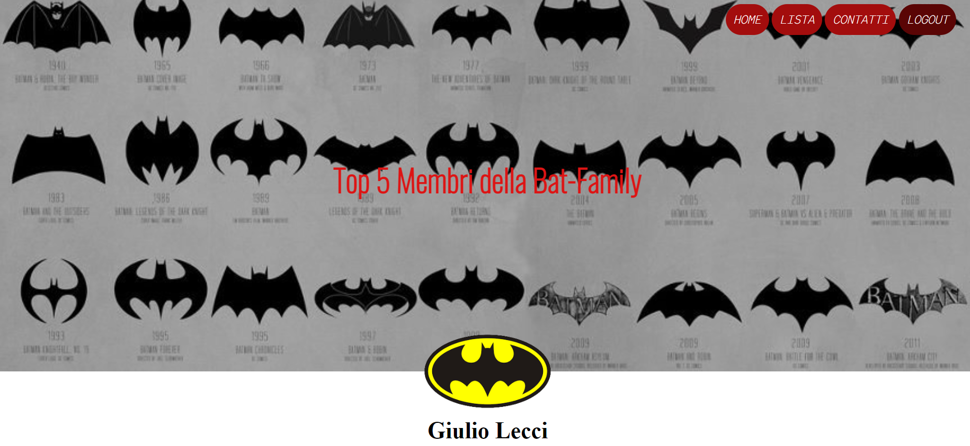
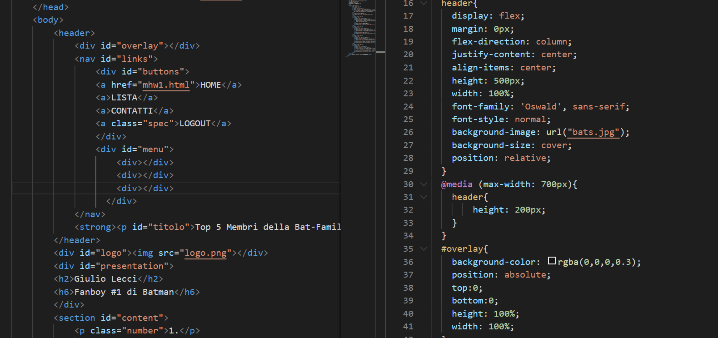
Header
500 PX
<700PX
100px
50px
HTML
CSS

Slide 4
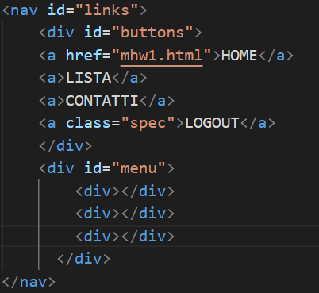
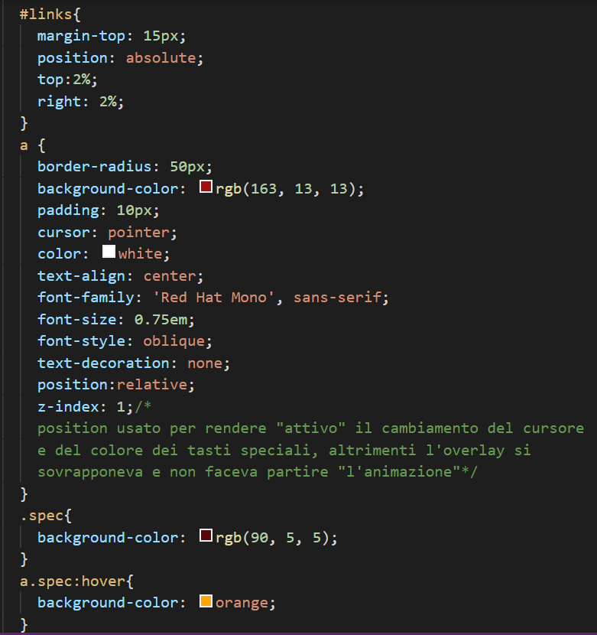

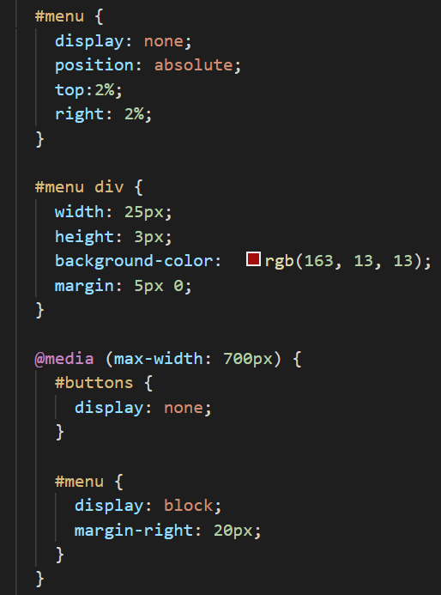
Menù navigazione
HTML
CSS
Si noti come il quarto button abbia volutamente una
colorazione diversa, per altro è «animato» da un codice
che gli fa cambiare ulteriormente colore quando ci si passa
sopra col cursore (il quale cambia stile passando da freccia
a puntatore) .
È inoltre presente una modifica che passando alla modalità
mobile, riduce i 4 buttons ad un «finto» menù a tendina.

Slide 5
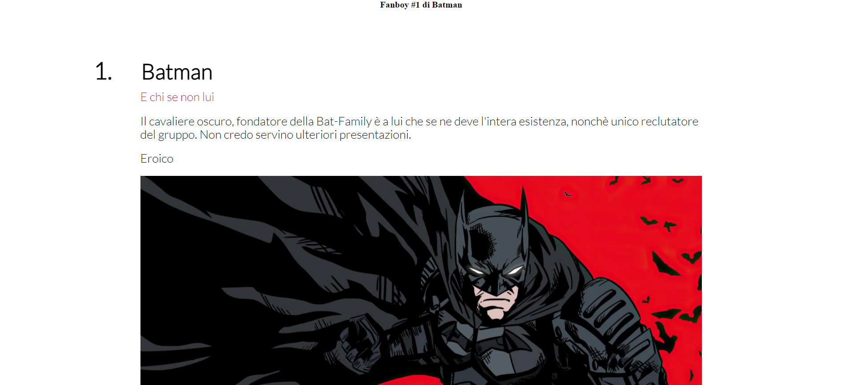
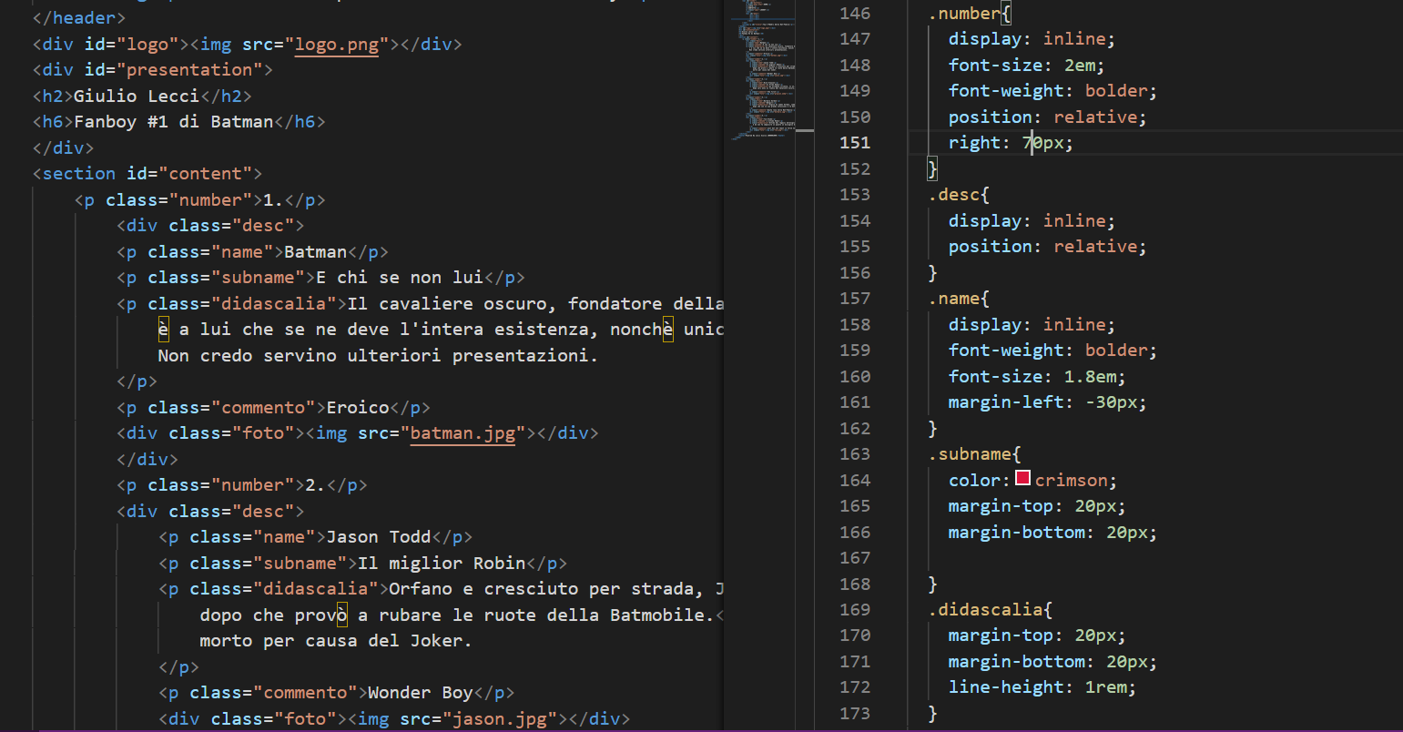
Sezione contenuti PT1
40PX
60PX
66.7% della pagina
20PX
20PX
20PX

Slide 6
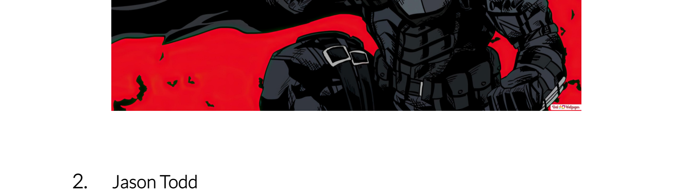
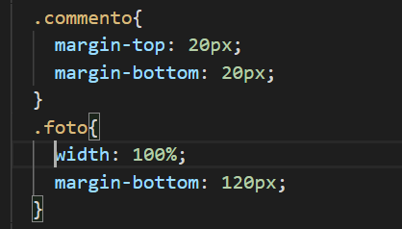
Sezione contenuti PT2
120PX

Slide 7
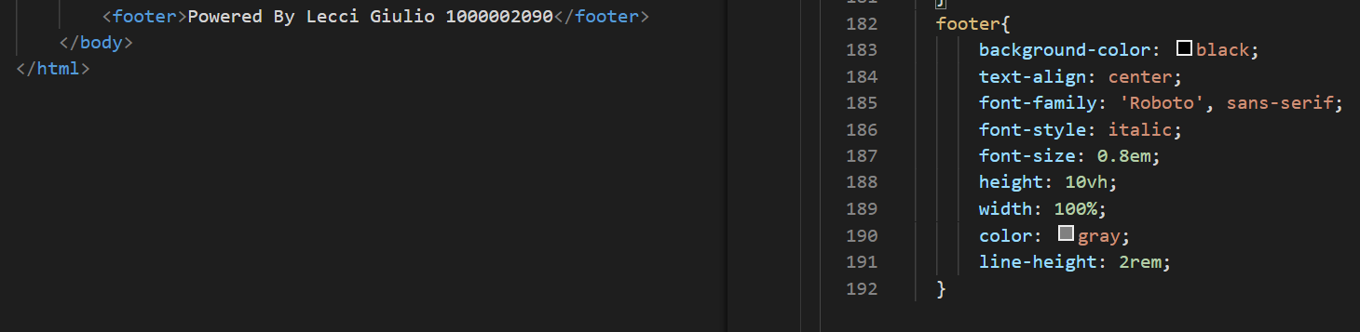

Footer
HTML
CSS
120PX
Nel catturare l’immagine del footer ho volutamente ripreso parte delle immagini
soprastanti per evidenziare la distanza alla quale si trovano l’uno dall’altra

